Slide 1
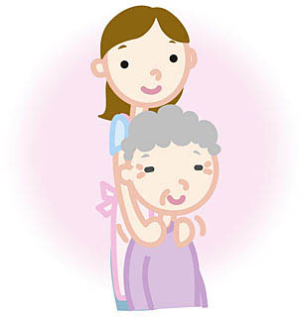
地域住民の方々が知っておいていただきたい
正しい薬の使い方
浮羽薬剤師会
しらかべ調剤薬局
立山 勝規

Slide 2
自己紹介

Slide 3
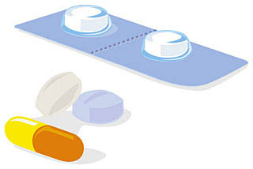
正しい薬の使い方
目 次
そもそも薬とは？どんなものがある？
薬にはどんなものがありますか？
体内に入ってから出るまで
薬の効き目と血中濃度
副作用って？
薬の飲み合わせ（相互作用）
お薬手帳について
薬の飲み方
余っている薬について

Slide 4
薬（医薬品）とは？
病気の診断や治療、または予防することを目的に使われるものを言い、【薬機法】という法律で医薬品として定められています。
薬を服用する目的は、人がもともと持っている自然治癒力（免疫力・
修復(再生)力・恒常性）を補うため
です。

Slide 5
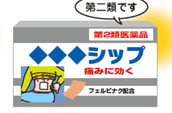
薬の分類
医療用医薬品
一般用医薬品
医師、歯科医師の診断を受け、処方せんが必要です。一般用医薬品より、薬の効き目が強く出るよう作られています。
一般の人が、処方せんなしで薬局や薬店などで自らの判断で購入できます。ＯＴＣ薬・大衆薬
注意
＊医療用医薬品は、患者の症状等を考えて種類や量が決め
られています。処方された人以外は使ってはダメです！

Slide 6


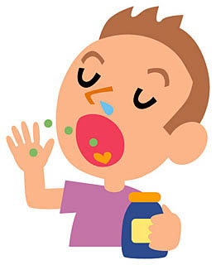
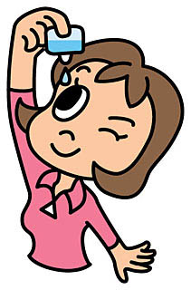
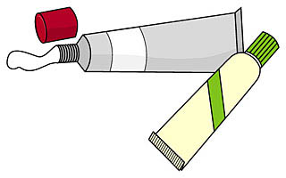
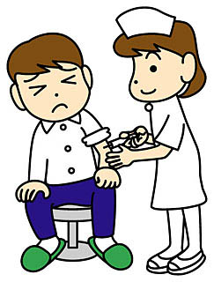
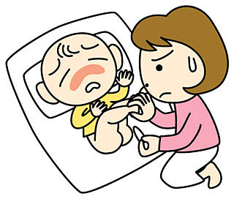

薬にはどんなものがありますか
内用剤
外用剤
注射剤
口から飲む薬
皮膚や目などに
使用する薬
直接血管や皮膚、筋肉に入れる薬
カプセル
カプセル
軟膏
錠剤
点眼
粉薬
シロップ
内服液 他
注射
坐薬
＊同じ成分でも内用剤の錠剤、ドライシロップ、点眼薬や注射薬が存在します。

Slide 7
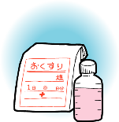
内用剤の種類と特徴
剤形 |  | 特徴
錠剤 | 裸錠 | いわゆる錠剤
 | 糖衣錠 | 苦みや匂いを抑えるため砂糖でくるんだ錠剤
 | フィルムコーティング錠 | 特殊なフィルムでコーティングした錠剤
 | 腸溶錠 | 胃で溶けず腸で溶ける
 | チュアブル錠 | 水なしでも飲める錠剤、噛むか溶かして服用
 | 口腔内崩壊錠 | 水なしでも飲める錠剤、口中で短時間で溶解
 | 舌下錠 | 舌の下の粘膜で吸収させる薬
剤形 |  | 特徴
粉薬 | 散剤 | いわゆる粉薬、 粒度0.35mm以下
 | 細粒剤 | 粒子が中程度の粉 約0.1～0.5mm
 | 顆粒剤 | 粒子が大きい粉 約0.３～1.4mm
カプセル薬 | 硬カプセル | 薬の苦みや臭いを閉じ込める。硬カプセルは主に粉末や顆粒を、軟カプセルは主に液体を詰める。
 | 軟カプセル
シロップ薬 | 液剤 | 液状の内服薬
 | ドライシロップ剤 | 必要時に水を加え、懸濁液剤にし、イチゴ味など飲みやすい工夫がされた剤形
薬としての役割が効果的に発揮できるようさまざまな形があり工夫されています

Slide 8
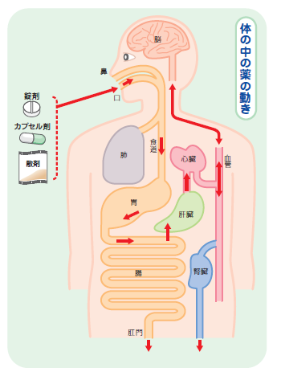
体内に入ってから出るまで
飲み薬の場合
吸収
口⇒胃⇒小腸
肝臓で分解され血液と共に全身をめぐり必要なところで作用
分布
代謝
肝臓で代謝
腎臓から尿として体外に
排出
排泄
財団法人 日本学校保健会ＨＰより引用

Slide 9
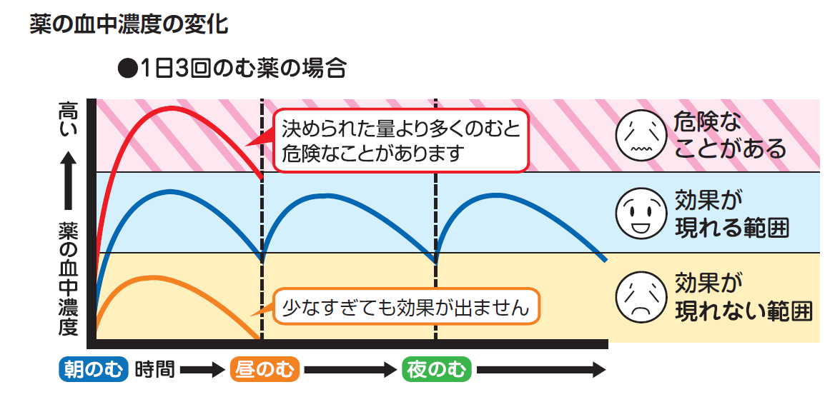
薬の効き目と血中濃度
★ 薬の効き目は「体の中の薬の量」で決まります。
血中濃度＝血液の中に溶けている
薬の濃度のこと
財団法人 日本学校保健会ＨＰより引用
注意
＊薬を使うとき決まりを守ることが大切です。

Slide 10
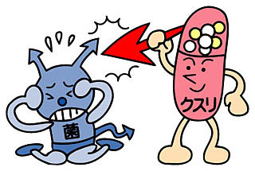
副作用って？
★全ての薬には「主作用」と「副作用」があります。
主作用
副作用
薬を使用する本来の目的である、病気を治したり軽くしたりする働きのこと 例・熱が下がる等
薬本来の目的以外の好ましくない働きのこと。
例・体にぶつぶつができたり、眠くなったりする等
「副作用が起こる主な原因」
・体にその薬が合わない（アレルギー反応）
・薬がもともと持っている作用（2次的薬理作用）
・薬が効きすぎる（過剰反応）

Slide 11
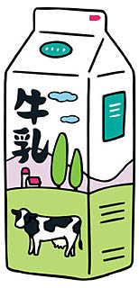
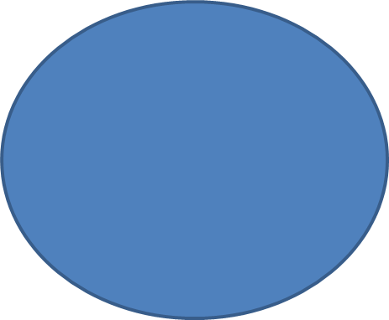
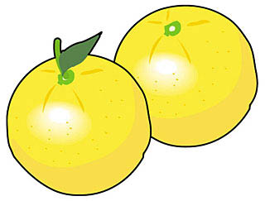
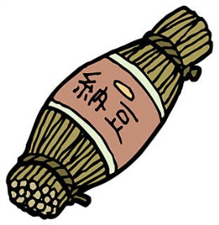

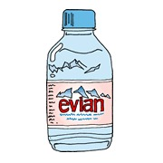
薬の飲み合わせ（相互作用）
相互作用
○薬を２種類以上飲んだ場合、薬同士が影響
し合うことを薬物相互作用といいます。
○相互作用には薬同士の場合と、薬と飲食物
や健康食品の場合もあります。
ワーファリン
薬の効き目↓
抗菌薬
・クラビット など
骨粗鬆症の薬
・ボナロン など
薬の効き目↓
血圧の薬など
・アダラート
・リポバス
など
薬の効き目↑
グレープフルーツ
青汁
＊あらかじめ使用してはいけない飲食物を医師や薬剤師に確認してください

Slide 12

お薬手帳を有効に活用しましょう

Slide 13
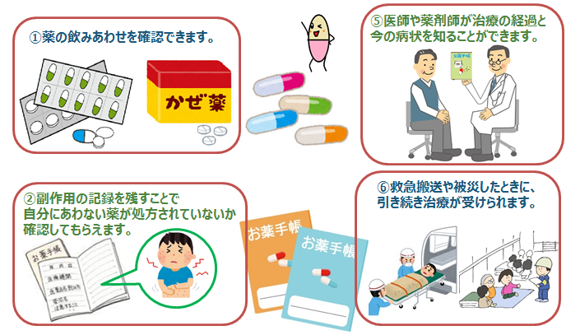
お薬手帳はどう使う？

Slide 14
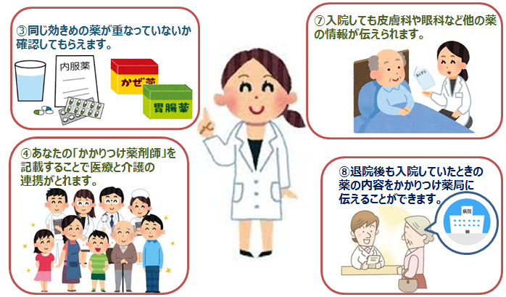
お薬手帳はどう使う？

Slide 15
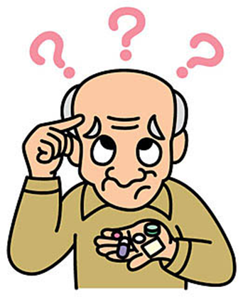
お薬手帳は１冊にまとめましょう
安全にお薬を飲んでいただくために…
飲んでいるお薬をすべて、
１冊のお薬手帳にまとめて
一元的に管理することが大切です。
お薬手帳を複数お持ちの場合は、1冊にまとめましょう。まとめる際は、かかりつけ薬局に相談してください。

Slide 16
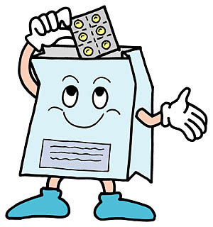
薬の飲み方
★薬の効果をもっとも効率よく発揮させ、副作用を
最小限に食い止めるために服用のタイミングが
決められています。
服用時間の分類 | 服用時間
食前 | 食事前３０分位に服用
食直前 | 食事をする直前に服用
食後（一番多い） | 食事をしてから３０分以内に服用
食間 | 食事と食事の間（食後２時間位）
起床時 | 起床後、朝食をとる前の空腹時
就寝前 | 寝る３０分位前に服用
・・・時間ごと | 決められた時間ごとに服用
頓服（とんぷく） | 必要に応じて服用

Slide 17
薬の飲み方（例）
お薬の飲み方には理由が
あります。
食直前の薬
一部の糖尿病薬（グルコバイ、セイブル等）
→ この薬は、食事の糖質の分解・吸収を遅らせ
て、食後の急激の血糖値の上昇を抑える薬で
す。糖の吸収を遅らせる薬を食後に服用して
も効果がありません。
起床時の薬
一部の骨粗鬆症の薬（ボナロン等）
→ 起床時、コップ180ｍｌのお水で飲みます。
薬の吸収を阻害するので、服用後30分は食事
を取らないようにします。また食道の粘膜が
ただれるなどの副作用を避ける為、服用後は
横になってはいけません。

Slide 18
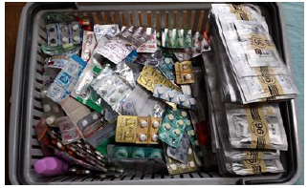
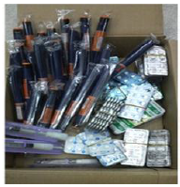
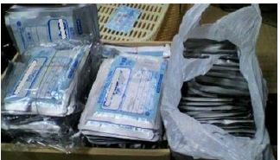
余った薬がありませんか？
薬が増える
薬が多くて飲み方が複雑
飲んでないことで
「効いてない」
と診断され
飲み忘れ
自己判断による中止
残薬が増え続ける
間違えて飲んで
具合が悪くなる
通院を止めて
病気が悪化する
取っておいた薬の
飲み合わせが悪くて悪化
Notes:
「残薬」というのは医師から処方された薬を飲み残したり飲み忘れたりして余った薬のことです。
厚生労働省の調査によると、残薬問題は患者さんの年齢や処方日数はあまり関係なく、薬の種類や量が多くなると起こりやすくなることが分かっています。つまり飲み忘れの一番の理由は薬の種類が増えることで飲み方が複雑になり飲むのを忘れたり面倒になってしまうことです。また飲んでないことで「効いてない」と診断され他の薬に変わり、残った薬は放置される。残薬はどんどん増え続け、ついには受診することを止めてしまうこともあります。あるいは自分で治ったと勝手に判断して飲み止めてしまうこともめずらしくありません。日本薬剤師会の推計では７５歳以上の高齢者だけでも残薬は年間に約４７５億円分に上るとされています。
ここでまた重大な問題として、自宅に大量の残薬をかかえることで、どの薬を飲んだらいいか分からなくなって間違えて飲んだり、「また悪くなったら飲もう」と取っておいた薬が飲み合わせの悪いものであったため具合が悪くなり病院に運ばれる事態も相次いでいます。
今飲んでいる薬に飲み残しがあるときは主治医や薬剤師に伝えましょう。
何の薬か分からなくなったもの、使用期限がきれた（古い）薬など処分に困るものは薬局に持っていきましょう。

Slide 19

余っている薬がある場合
Ｑ：飲み忘れなどで、薬が余っています。どうすればいいですか？
また、飲み忘れてしまう理由を把握することで、医師と連携し、薬や飲み方を見直せる可能性があります。
Ａ：余っている薬（残薬）がある場合は薬局にご持参ください。その方に使用可能な薬があれば、
医師へ連絡を取り、日数を調整してもらうなどして、再利用できるようにすることで節約することができます。
国の試算では年間５００億円もの残薬があると言われております。
残薬を活用すること
で医療費抑制にも
貢献できます。

Slide 20
薬の飲み方Ｑ＆Ａ
Ｑ：薬が飲み込めないので、すり潰していいですか？
Ｑ：薬は何と一緒に飲めばいいですか？
Ａ：基本はコップ一杯の水又は白湯
（ぬるま湯）で飲みます。
Ａ：薬には、徐々に効き目が出るようにした徐放剤や腸で溶けるよう工夫された製剤があります。
すり潰すことで効果がなくなったり、逆に効きすぎて副作用を引き起こしたりして大変危険です。自己判断ですり潰してはいけません。
水が少ないと喉や食道に付着してただれることがあります。水以外で飲むと相互作用がでる場合があります。

Slide 21
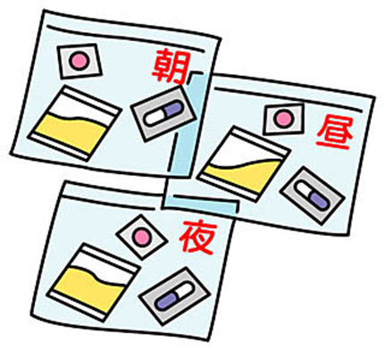
確実に飲むためのＱ＆Ａ（１）
Ｑ：薬の種類が多く、飲む回数も違うので間違えそうです。良い方法はありますか？
Ａ：高齢になると、薬の種類が多く、また飲む回数もまちまちです。
パックした包装に、用法や日付・曜日などを記載（印字）することもできます。
服用時点ごとに、1包の中に薬をパックすることができます。
1包化（いっぽうか）といいます。
ぜひ薬剤師にご相談下さい

Slide 22
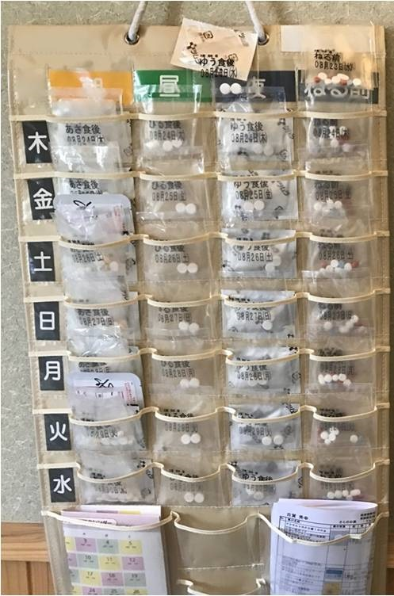
確実に飲むためのＱ＆Ａ（２）
Ｑ：薬を間違いなく飲んだかどうか確認するのに良い方法はありますか？
Ａ：薬を飲んだか曖昧になって心配になることがあります。また、介護者が複数の場合なども、間違えて二度飲ませてしまう恐れもあります。
それを防ぐ方法として「お薬カレンダー」やボックスがあります。
飲み忘れを防ぐために
飲むタイミングや回数等を見直すという
方法もあります。
薬剤師にご相談
下さい
お薬カレンダー

Slide 23
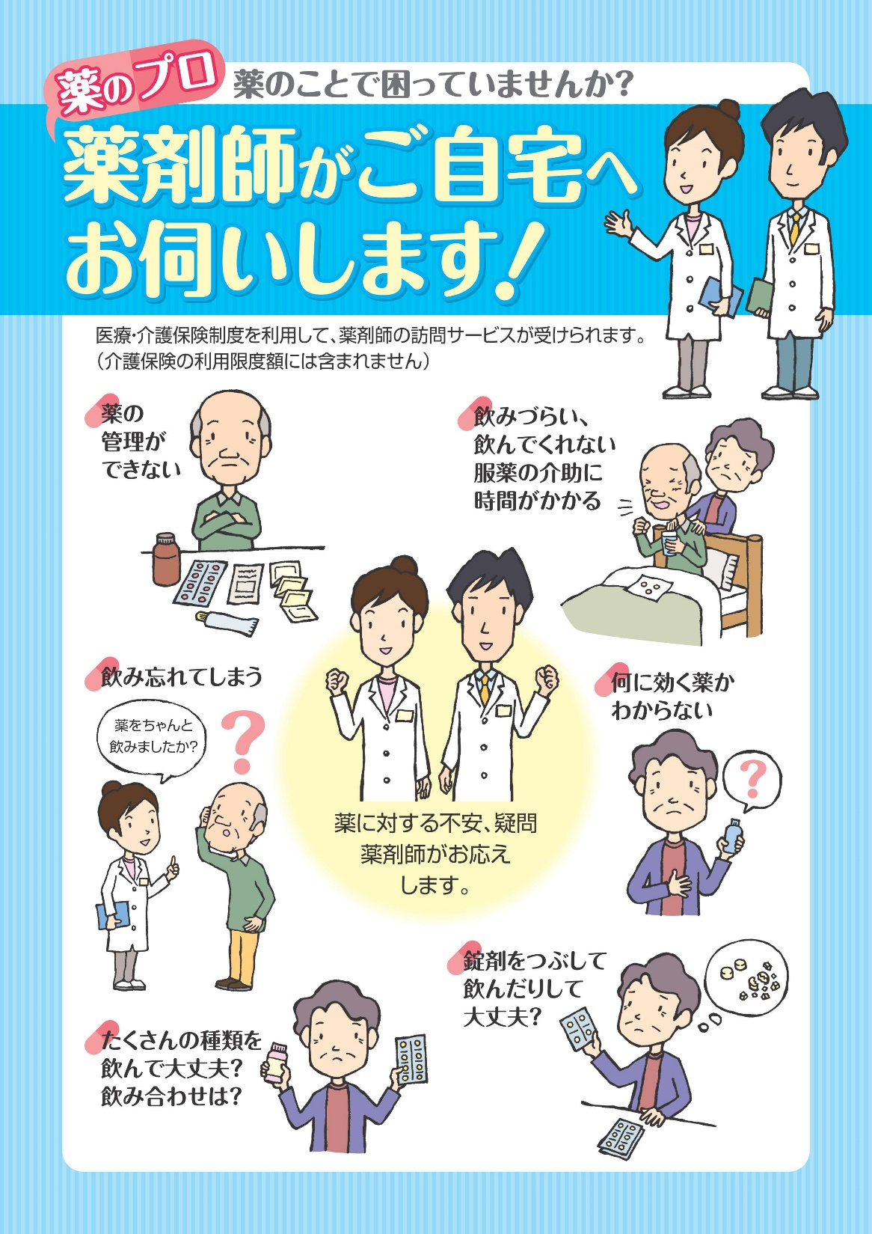
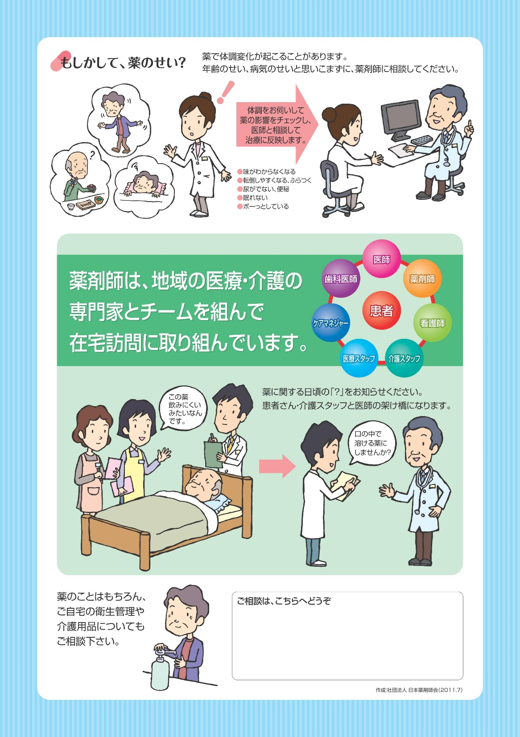

Slide 24
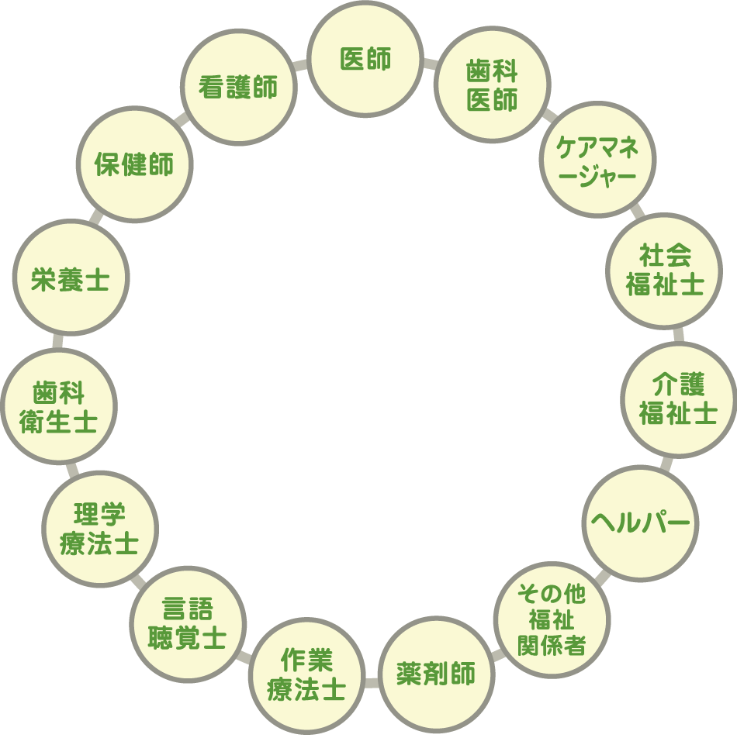
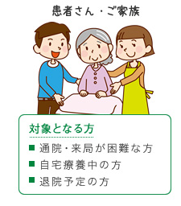
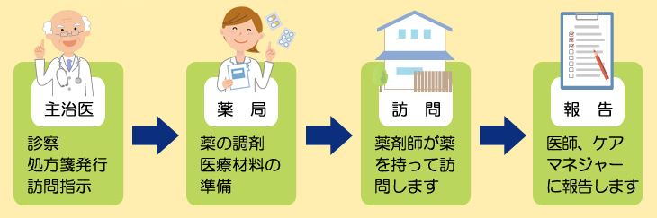
在宅医療や
医療と介護の連携
を通して
患者さんや
その家族の方々を
支えていきます
みなさんが
住み慣れた街で
過ごし続けることが
できるように

Slide 25

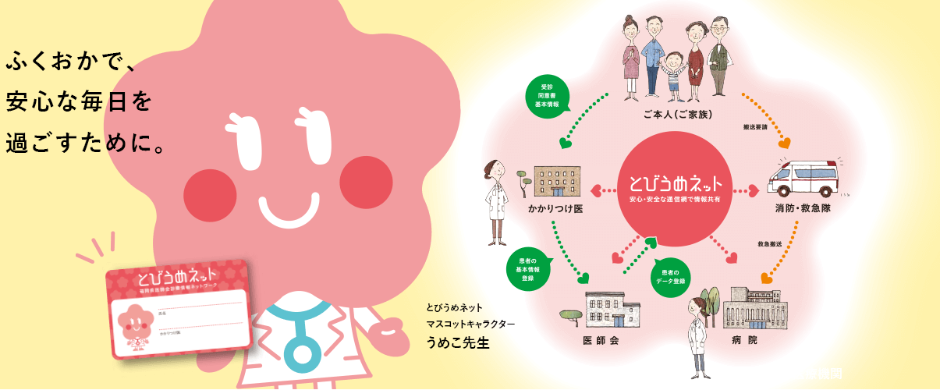
をご存じですか？
登録医療機関増えてます‼
ふくおかで、安心な毎日を過ごすために・・・
かかりつけ医を通じて、皆さんの医療情報（症状、検査結果、病歴服用しているお薬、アレルギー）を事前に登録しておくことで、体調を崩すなどの緊急時に迅速で適正な医療を支援する情報ネットワークです。

Slide 26
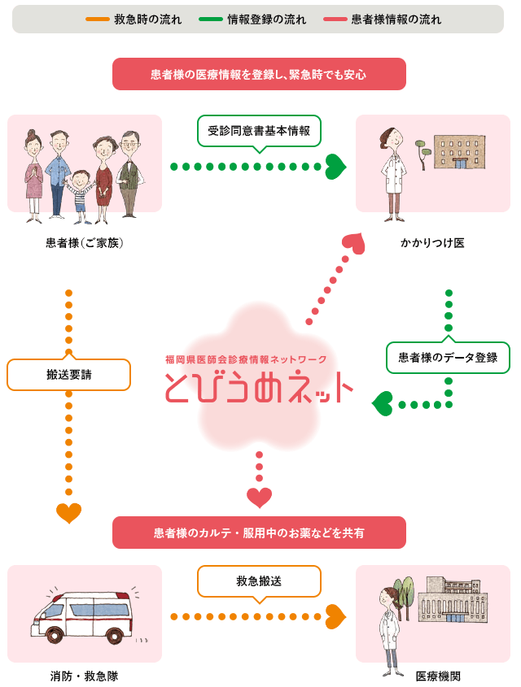
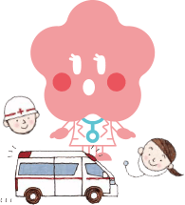
災害時にも
役立ちます‼
事前にかかりつけ医が
医療情報を登録
情報が共有されて
すぐに処置ができる！
救急隊が搬送中に
医療情報を確認し、
搬送先へ伝達

Slide 27
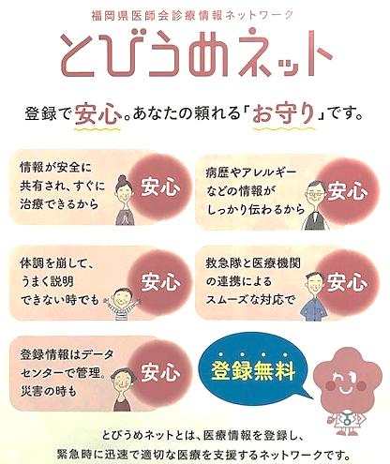
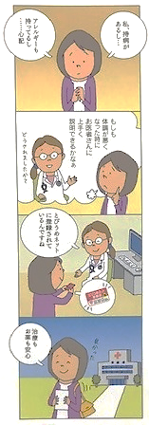
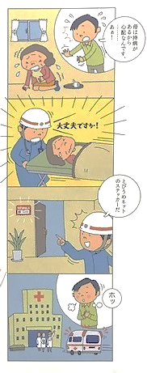
登録はかかりつけ医に相談してください。

Slide 28


浮羽薬剤師会では、地域の皆さまが住み慣れた地域で健康に長く過ごしていただくために「住民向け講話」を実施します。地域での集まりや研修等でぜひご活用ください！
【講話内容】
・薬の正しい使い方
・かかりつけ薬局・薬剤師を持ちましょう
・薬剤師による訪問指導（在宅医療）
・疾病（重症化）予防と薬 など
浮羽薬剤師会
ＴＥＬ：0943-76-9069

Slide 29
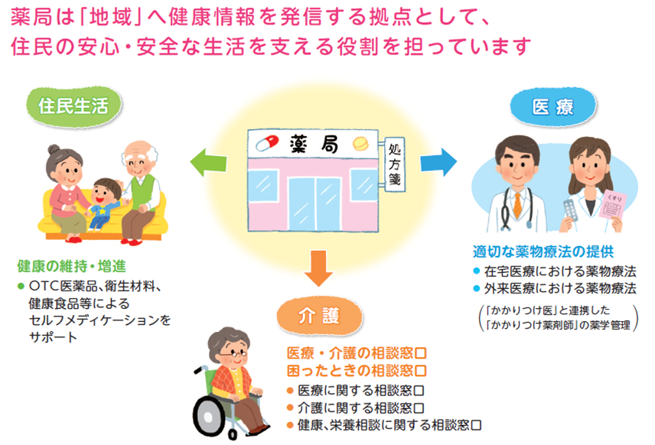
最後までご清聴ありがとうございました。
お薬について困ったことや分からないことが
ございましたら、ぜひ薬剤師にご相談ください。

